Slide 1
Analista Pleno – BUPJ
Case de Satisfação NPS
Karina Queiroz Passari
Funcional: 987284109
karina.passari@itau-unibanco.com.br
Out/2025

Slide 2
Objetivo do Estudo - Análise de Evolução do NPS
Avaliar a evolução do NPS dos clientes PJ nos canais digitais da BUPJ, identificar os principais temas mencionados nos comentários dos clientes e propor ações práticas para alavancar o índice de satisfação (NPS). A base contém respostas por safra, canal e classificação NPS (Promotor, Neutro e Detrator), com temas e comentários agregados.

Slide 3
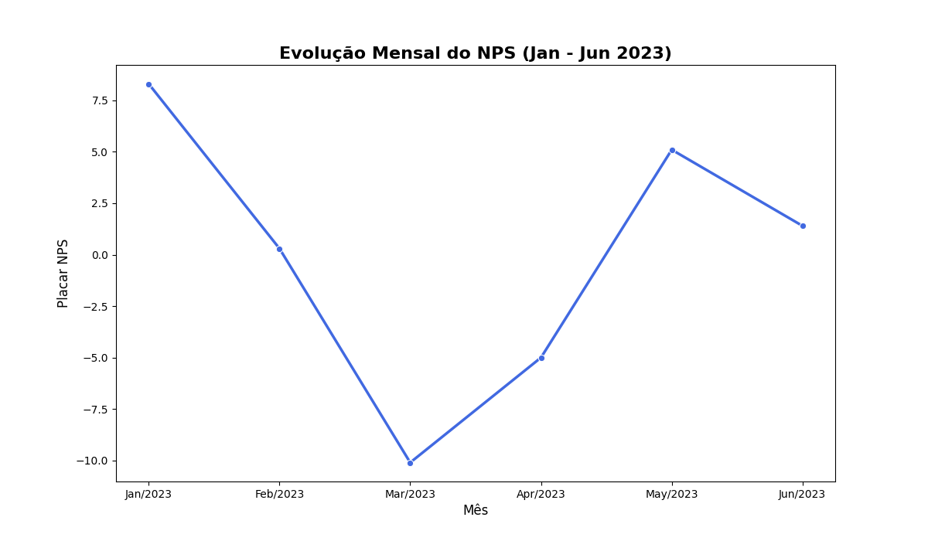
Evolução do NPS por Safra
NPS inicial: 8,3
NPS final: 1,4
Variação: -6,9 p.p.
Tendência: queda na satisfação ao longo do período.
O NPS apresentou queda significativa, saindo de 8,3 para 1,4, uma variação de -6,9 p.p.
"A queda não foi um evento isolado em um único mês. É uma tendência contínua, o que sugere que os problemas são recorrentes e não foram resolvidos, fazendo com que a insatisfação se acumule".

Slide 4
Evolução do NPS por Canal Digital (Global)
50
Canal analisado: INTERNET BANKING
NPS médio: 50 (neutro)
Interpretação: estável, mas com margem de melhoria na experiência.
“Como a base possui apenas o canal Internet Banking, o NPS médio de 50 indica estabilidade, mas ainda há espaço para otimização de usabilidade e atendimento online.”

Slide 5
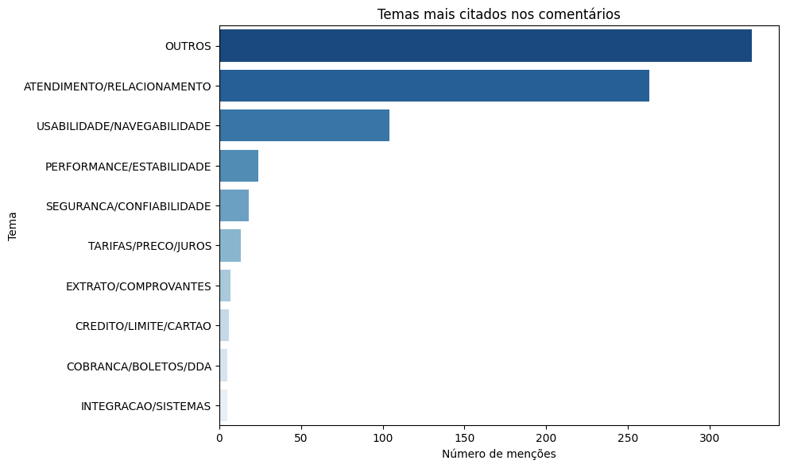
Voz do Cliente
"A maioria dos comentários está concentrada em três eixos: relacionamento, usabilidade e performance. Isso mostra onde o cliente mais percebe valor — e frustração.”
OUTROS

Slide 6
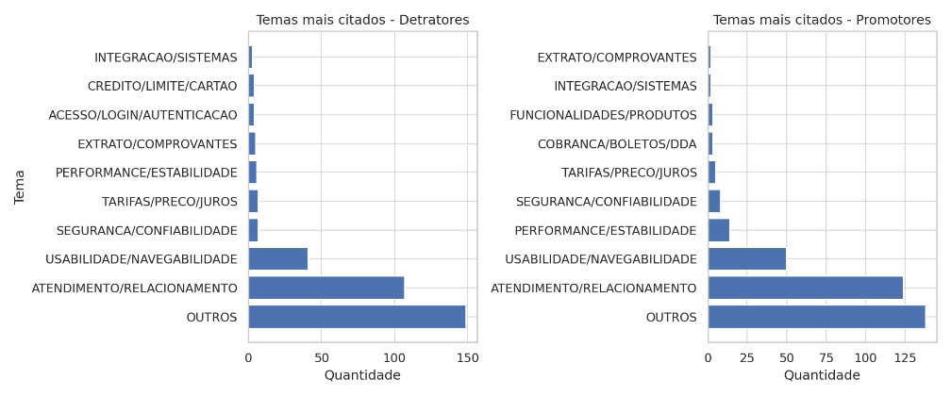
“Os temas são semelhantes entre detratores e promotores — o diferencial está na experiência. Quando o atendimento é resolutivo e a navegação é simples, o cliente tende a ser promotor.”
Detratores (Top 3):
OUTROS (149)
ATENDIMENTO / RELACIONAMENTO (107)
USABILIDADE / NAVEGABILIDADE (41)
Detratores X Promotores
Promotores (Top 3):
OUTROS (138)
ATENDIMENTO / RELACIONAMENTO (124)
USABILIDADE / NAVEGABILIDADE (50)
“Os temas são semelhantes entre detratores e promotores — o diferencial está na experiência. Quando o atendimento é resolutivo e a navegação é simples, o cliente tende a ser promotor.”

Slide 7
Diagnóstico — Case NPS BUPJ
Diagnóstico: O NPS do Diagnóstico: O NPS do Internet Banking para clientes PJ mostrou uma tendência de queda preocupante no primeiro semestre de 2023, indicando uma crescente insatisfação.
Causa Raiz: A análise dos comentários dos clientes revela que os principais motivos de insatisfação estão concentrados em problemas gerais não especificados (Outros), na qualidade do Atendimento e em dificuldades de Usabilidade da plataforma.Internet Banking para clientes PJ mostrou uma tendência de queda preocupante no primeiro semestre de 2023, indicando uma crescente insatisfação. ​
Causa Raiz: A análise dos comentários dos clientes revela que os principais motivos de insatisfação estão concentrados em problemas gerais não especificados (Outros), na qualidade do Atendimento e em dificuldades de Usabilidade da plataforma.
50
NPS total caiu 6,9 p.p. (8,3 → 1,4).
Canal analisado: Internet Banking (NPS 50 pts).
Temas críticos: Atendimento e Usabilidade.
Foco recomendado: melhorar navegação e suporte digital
Diagnóstico: O NPS do Internet Banking para clientes PJ mostrou uma tendência de queda preocupante no primeiro semestre de 2023, indicando uma crescente insatisfação. ​
Causa Raiz: A análise dos comentários dos clientes revela que os principais motivos de insatisfação estão concentrados em problemas gerais não especificados (Outros), na qualidade do Atendimento e em dificuldades de Usabilidade da plataforma.
Diagnóstico: O NPS do Internet Banking para clientes PJ mostrou uma tendência de queda preocupante no primeiro semestre de 2023, indicando uma crescente insatisfação. ​
Causa Raiz: A análise dos comentários dos clientes revela que os principais motivos de insatisfação estão concentrados em problemas gerais não especificados (Outros), na qualidade do Atendimento e em dificuldades de Usabilidade da plataforma.

Slide 8
O Caminho para Recuperar o NPS — Case NPS BUPJ
Plano de Ação: Propomos um plano focado em quatro frentes:
1) Investigar a fundo a categoria "Outros" para descobrir problemas ocultos
2) Padronizar e melhorar a experiência de Atendimento e Usabilidade, que são temas que geram tanto elogios quanto reclamações.
3) Analisar todos os comentários de Neutros que contêm um "Elogio". Se possível, entrar em contato com uma pequena amostra desses clientes para entender: "Vimos que você elogiou nossa usabilidade. O que faltou para sua experiência ser nota 10? Isso nos ajudará a descobrir as pequenas falhas que separam uma experiência "boa" de uma "excelente".
4) Analisar todos os comentários de clientes Neutros com o teor "Sugestão". Cada sugestão deve ser avaliada e classificada por potencial de impacto e esforço de implementação.
"Clientes Neutros estão nos dando um mapa do tesouro de graça. Eles querem gostar mais do nosso serviço e estão nos dizendo como".

Slide 9
Obrigada!

